Slide 1

ERİŞKİNDE ÜRİNER SİSTEM ENFEKSİYONLARI

Slide 2
Üriner Sistem ve Enfeksiyon
Üriner sistem böbrekler, üreterler, mesane ve üretradan oluşur.
Üriner sistemde normalde bakteri yoktur.
Bakteriler kadınlarda ve sünnetsiz erkeklerde üretraya yakın yaşarlar.
Enfeksiyon: Üriner sistem epitelinin invazyonu ve inflamasyon oluşumu
Komplike olmayan – Komplike
Sistit – Piyelonefrit - Ürosepsis

Slide 3
Epidemiyoloji
En sık görülen bakteriyel enfeksiyonlardır.
Adölesan dönemindeki kadınlarda insidans belirgin olarak artmaktadır.
Kadınlarda 24 yaş öncesi - % 33 oranında tedavi gerektiren ÜSE
Kadınlarda tüm yaşam boyunca % 40-50 ÜSE
ÜSE geçiren kadınların % 25-30’unda tekrarlamaktadır.

Slide 4
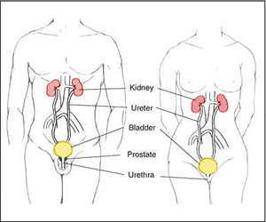
Risk Faktörleri
Kadında üretra kısalığı
Bebeklik
Hamilelik
Yaşlılık
Medulla spinalis yaralanmaları
Kateter
DM
Multipl skleroz
HIV/AIDS
Ürolojik anormallikler
Daha önce ÜSE geçirilmesi

Slide 5
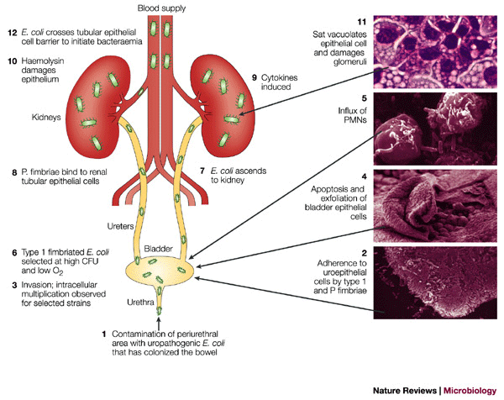
Patogenez
Adezinler: E. coli’ nin epitele tutunmasını sağlar
Fimbriyal ve fimbriyal olmayan adezinler
Mannoz duyarlı tip-1 pili: Kolonizasyon ve enfeksiyon için en önemli
Mannoz dirençli P-pili (fimbriyal adezin): Böbreklere tropizm – piyelonefrit suşları

Slide 6
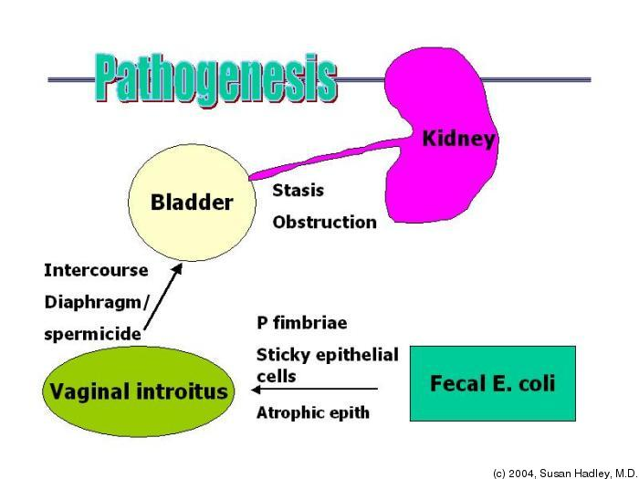
Piyelonefrit Patogenezi
Piyelonefrit gelişimi: Bakteriyel kapasite – Konak anatomik defansı
Gebelik: Progesterona bağlı düz kas gevşemesi ve üreteral peristaltizmde azalma, mesane kapasitesinde artış
Gebe olmayan kadın: Mesanede sistite bağlı inflamatuvar değişikliklerin neden olduğu üreterovezikal bileşkedeki yetersizlik

Slide 7
Komplike Olmayan ÜSE
İmmünkompetan
Komorbidite yok
Ürolojik anormallik yok
Gebelik yok
Menapoz öncesi

Slide 8
Komplike ÜSE
Çocukluk döneminde ÜSE hikayesi
İmmünkompromize
Adölesan dönemi öncesi veya menapoz sonrası
Hamile
Metabolik hastalık (DM gibi)
Ürolojik anormallik (taş, stent, kateter, nörojenik mesane, polikistik böbrek)
Erkeklerde ÜSE her zaman komplikedir.

Slide 9
Etiyoloji
Komplike olmayan ÜSE Escherichia coli (%75-95) Staphylococcus saphrophyticus Klebsiella pneumoniae Proteus mirabilis Adenovirüsler hemorajik sistit yapabilir.
Komplike ÜSE (yukarıdakilere ek olarak)
Pseudomonas spp.
Enterobacter spp., Serratia spp.
Enterococcus spp.
GSBL(+) E. coli ve Klebsiella pneumoniae
S. aureus, KNS

Slide 10
Klinik Tablolar
Akut sistit (komplike olmayan)
Akut piyelonefrit (komplike olmayan)
Komplike ÜSE
Asemptomatik bakteriüri
Tekrarlayan ÜSE

Slide 11
Akut Sistit
Sık idrara çıkma
Sıkışma hissi
Ağrılı idrar yapma (Dizüri)
Suprapubik ağrı ve hassasiyet (%20)
Strangüri: Üretra ve mesanenin kas spazmları nedeniyle yavaş ve ağrılı idrar yapılması

Slide 12
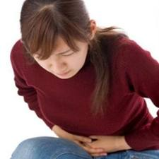
Dizüri?
Üretrit
Vajinit
Sistit

Slide 13
Akut Sistit
Dizüri, sık idrara çıkma veya makroskopik hematürisi olan kadında sistit olasılığı %50
Dizüri + sık idrara çıkma + vajinal akıntı veya irritasyon olmaması ≥ %90 sistit olasılığı

Slide 14
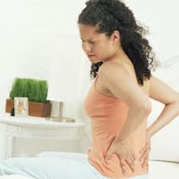
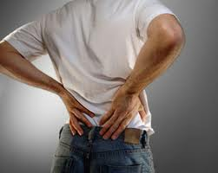
Akut Piyelonefrit
Bel ağrısı
Böğür ağrısı
Karın ağrısı
Ateş (38 ⁰C)
Üşüme-titreme
Bulantı
Kusma
Sistit semptomları
Kostovertebral açı hassasiyeti

Slide 15
Komplike ÜSE
Üriner sistemde kateter, fonksiyonel veya anatomik bir bozukluk ile birlikte enfeksiyonun olmasıdır.
Önemli cerrahi veya tıbbi yandaş hastalığı olan hastada ÜSE
Komplike ÜSE < %5
Genellikle tekrarlayan ÜSE
Yaşlı kadınlarda ÜSE sıklıkla komplike
Erkeklerde ÜSE genellikle komplike

Slide 16
Komplike ÜSE Niçin Önemli?
Tedavi öncesi ve sonrası değerlendirme
Antimikrobik seçimi ve süresi
Üriner sistem incelemesi-yöntem
Komplikasyon oranı yüksek

Slide 17
Komplike ÜSE - Patogenez
İdrar akışında staz
Normal konak savunma mekanizmalarının atlatılması
Enfeksiyon odağı oluşması
İmmünsüpresyon
Dirençli bakteri ile karşılaşma riskinin artması

Slide 18
Komplike Edici Faktörler
Üriner kateter
Obstrüksiyon
Erkek cinsiyet
Yaş
DM
Böbrek yetmezliği
İmmünosüpresyon
Böbrek taşı
Üriner cerrahi
Üretral valv
İşeme bozukluğu
Reflü (VUR)
Gebelik
Nozokomiyal
Akılda kalması gerekenler:
Gebelik
Yapısal anomaliler
Böbrek taşı
Böbrek yetmezliği
İmmün yetmezlik
DM

Slide 19
Komplike ÜSE Tanısı
İlk adım: Anamnez ve FM’de komplike edici faktörün aranması
Anamnezde % 50-80 yakalama şansı
Kateterli hastalarda, yaşlı hastalarda ve medulla spinalis hasarı olan hastalarda klasik semptomlar (üriner yakınmalar) olmaz.
Yaşlılarda yeni başlayan inkontinans veya konfüzyon
Medulla spinalis hasarı olan hastalarda idrar yapma sırasında böbrek veya mesanede ağrı veya rahatsızlık hissi, inkontinans, ateş, artmış spastisite, otonomik hiperrefleks, halsizlik, letarji, zorlanma hissi

Slide 20
Dirençli Bakteri – Ne zaman?
Yakın zamanda üriner sisteme girişim
Yakın zamanda antibiyotik kullanımı

Slide 21
Toplum Kökenli ÜSE
GSBL(+) Etken İçin Risk Faktörleri
Son 3 ay içinde hastanede yatış
Son 3 ay içinde antibiyotik kullanımı
60 yaşın üzerinde olmak
DM
Erkek cinsiyet
Klebsiella pneumoniae enfeksiyonu
Daha önce 3. kuşak sefalosporin tedavisi
Daha önce 2. kuşak sefalosporin tedavisi
Daha önce kinolon kullanımı
Daha önce penisilin kullanımı
Colodner R et al. Eur J Clin Microbiol Infect Dis 2004

Slide 22
Toplum Kökenli ÜSE - E. coli
Siprofloksasin Direnci İçin Risk Faktörleri
2004 - ÇM çalışma
Siprofloksasin direnci için bağımsız risk faktörleri
- > 50 yaş
- Son 1 yıl içinde siprofloksasin kullanımı
- Komplike ÜSE
GSBL siprofloksasin kullananlarda 2 kat yüksek
(% 15-% 7.4)
Arslan H et al. J Antimicrob Chemother 2005

Slide 23
GSBL (+) E. coli ve K. pneumoniae Riski
Toplum kökenli / başlangıçlı ÜSE
Bağımsız risk faktörleri
- Öncesinde ürolojik operasyon geçirilmesi
- Son 3 ay içinde kinolon veya sefalosporin
kullanımı
Yılmaz E et al. J Chemother 2008
Notes:
23

Slide 24
Asemptomatik Bakteriüri
ÜSE semptomları yok
Kadınlarda birbirini izleyen iki farklı orta akım idrar kültüründe (≥100000 kob/ml) aynı bakterinin üremesi
Erkeklerde tek bir kültür tanı için yeterli
Kateterle alınan idrar için ≥100 kob/ml yeterli
Geçici mesane kolonizasyonu
Prevalans Okul çağı kız çocukları % 1-2
Cinsel aktif kadınlar % 2-5
65 yaş üzeri kadınlar % 10-15
Hamilelik % 2-11
Erkeklerde (> 65 yaş) % 5-10

Slide 25
Asemptomatik Bakteriüri-Hamilelik
Hamileliğin erken döneminde tarama yapılmalı ve varsa tedavi edilmelidir.
Tedavi süresi 3-7 gündür.
Tedavi sonrası periyodik izlenmelidir.
Erken dönemde bakteriüri yoksa geç dönemde taramaya gerek yoktur.

Slide 26
Asemptomatik Bakteriüri
Transüretral prostat rezeksiyonu öncesi tarama ve varsa tedavi edilmelidir.
Mukozal kanama riski olan tüm ürolojik girişimlerde tarama yapılmalı ve varsa tedavi edilmelidir.
Kateter çıkarılması sonrası 48 saat persiste eden olgular tedavi edilmelidir.

Slide 27
Tekrarlayan ÜSE
Yılda 3 veya daha fazla ya da son 6 ayda 2 veya daha fazla ÜSE
Relaps sıklıkla piyelonefrit şeklinde ve ürolojik inceleme gerekli
Tekrarlayan enfeksiyonlar genellikle reenfeksiyon (sıklıkla sistit atakları)

Slide 28
Tanı-1
İdrar incelemesi ve kültür
İdrarın mikroskopik incelemesi: PİYÜRİ (yokluğu ÜSE olmadığını destekler)
Sediment incelemesi
10 ml orta akım idrarı
2000 rpm’de 5 dk. santrifüj
Sediment (x40) - ≥4 lökosit/alan
5-15 alanın ortalaması
Lökosit silendirleri piyelonefriti destekler.

Slide 29
Tanı-2
Orta akım idrarının doğrudan (santrifüj edilmeden) sayma kamarasında değerlendirilmesi
≥10 lökosit/mm³ = Piyüri
Stick (lökosit esteraz) testi
Duyarlık % 75-96 Özgüllük % 94-98

Slide 30
Piyüri
Semptomatik ÜSE’de genellikle piyüri mevcut
Piyüri yoksa ÜSE tanısı gözden geçirilmeli
Üriner yakınma + piyüri + kültür negatif olgularda da en olası tanı ÜSE
- Düşük koloni sayısı
- Önceden antibiyotik alımı
Tbc, Mycoplasma, Üreaplasma
ÜSE dışındaki nedenlere bağlı olabilir.

Slide 31
ÜSE Dışındaki Piyüri Nedenleri
Böbrek taşı
Renal papiller nekroz
İnterstisyel sistit
Polikistik böbrek hastalığı
Alerjik tubülointerstisyel nefrit
Glomerülonefrit
Prostatit

Slide 32
Bakteriüri
Nitrit testi – Gram negatif bakteri
Orta akım idrarının Gram boyaması Santrifüj edilmemiş orta akım idrarı Gram boyama Her immersiyon alanında bir bakteri (ortalama 20 immersiyon alanı incelenmesi koşulu ile)
Piyelonefrit ve ürosepsis’de yapılmalıdır.

Slide 33
İdrar Kültürü
Sistit düşünülen hastalarda (ilk atak için) gerekli değildir.
Tekrarlayan sistit ataklarında ve piyelonefritte idrar kültürü alınmalıdır.
Semptomatik ÜSE’de tipik olarak orta akım idrar kültüründe ≥100000 kob/ml
Dizüri, sık idrara çıkma ve sıkışma hissi gibi akut sistit semptomları olan kadınların % 40-50’sinde <100000 kob/ml (akut üretral sendrom)

Slide 34
Radyolojik İnceleme
Piyelonefrit (USG) - Komplike edici faktörlerin dışlanması
- Tedavinin 72. saatinde ateşin düşmemesi
Tekrarlayan ÜSE (DÜSG ve USG) - Reenfeksiyon veya persistens

Slide 35
Komplike Olmayan Sistit-1
(Tedavi süresi 3 gün)
Kadınlarda komplike olmayan sistit tedavisi
Antibiyotik Doz
TMP-SMX(160-800)* 2x1
Norfloksasin (200-400 mg) 2x1
Siprofloksasin (250 mg) 2x1
Ofloksasin (200 mg) 2x1
Nitrofurantoin (50 mg)* 4x1-2 (5 gün)
Nitrofurantoin (100 mg makrokristal)* 1-2x1 (5 gün)
Amoksisilin/Klavu. Asit (625 mg) 2x1 (3-7 gün)
Sefaleksin (500mg) 3x1 (3-7 gün)
Sefuroksim (250-500 mg) 2x1 (3-7 gün)
Fosfomisin* 1x3g (tek doz)
*Tedavide ilk seçilecek antibiyotikler

Slide 36
Komplike Olmayan Sistit-2
Tedavi süresinin 7 gün olduğu durumlar:
- D. Mellitus - Semptomların >7 gün - Yakın zamanda ÜSE - Diyafram kullanımı - >65 yaş - Gebelik

Slide 37
Birinci Basamakta GSBL (+) E.coli veya K.pneumoniae – Sistit Tedavisi-1
Fosfomisin:
- Bu durumda ilk seçilecek antibiyotiklerden biri
- Direnç oldukça nadir (%0-2.2)
- Gün aşırı 3 doz verilen fosfomisin % 94.3 klinik
başarı gösteriyor.
Auer S et al. Antimicrob Agents Chemother 2010, Pullukcu H et al. Int J Antimicrob Agents 2007; Turk J Med Sci 2013,
Karakeçili F ve ark. Klimik Dergisi 2010, Saltoglu N et al. Int J Clin Pract 2015

Slide 38
Birinci Basamakta GSBL (+) E.coli veya K.pneumoniae – Sistit Tedavisi-2
Nitrofurantoin:
- Bu durumda ilk seçilecek antibiyotiklerden biri
- Direnç oranları %10’un altında
- Günde 200 mg 14 günlük tedavi ile klinik
başarı oranı % 69
- Çok uzun süreli kullanımda ilaç reaksiyonuna
dikkat etmek gerekir (İnterstisyel akciğer
hastalığı).
Tasbakan M et al. Int J Antimicrob Agents 2012, Auer S et al. Antimicrob Agents Chemother 2010,
Karakeçili F ve ark. Klimik Dergisi 2010, Saltoglu N et al. Int J Clin Pract 2015

Slide 39
Birinci Basamakta GSBL (+) E.coli veya K.pneumoniae – Sistit Tedavisi-3
Eğer izole edilen bakteri duyarlı ise amoksisilin-klavulanik asit seçenek olabilir.*
Nitrofurantoin ve fosfomisine direnç varsa İM amikasin seçenek olabilir.**
*Beytur A et al. Jundishapur J Microbiol 2015
**Ipekci T et al. J Infect Chemother 2014

Slide 40
Komplike Olmayan Piyelonefrit-1
İdrar kültürü ve kan kültürü alınır.
Ampirik tedavi başlanır.

Slide 41
Komplike Olmayan Piyelonefrit-2
Hangi hastalarda oral tedavi?
- Durumu çok ciddi olmayan
- Yüksek ateşi olmayan
- Hafif lökositoz
- Bulantı-kusması yok
- Tedaviye uyumu iyi olabilecek hastalar poliklinikten
oral antibiyotikle izlenebilir.
Tedavi süresi 10-14 gün
Florokinolonlar 7 gün verilebilir.
Asemptomatik hastada kültür tekrarı gereksizdir.

Slide 42
Akut Piyelonefrit: Yatış Endikasyonları
Kesin endikasyonlar
-Sürekli kusma
-Komplike olmayan ÜSE progresyonu
-Sepsis şüphesi
-Tanıda belirsizlik
-Obstrüksiyon
Göreceli endikasyonlar
-Yaş >60
-Anatomik yapıda anormallik
-Bağışıklığı baskılanmış hasta
-Takip olanağının kısıtlı olması
-Sosyoekonomik durum

Slide 43
Komplike Olmayan Piyelonefrit-1
Komplike olmayan piyelonefrit-oral tedavisi
Antibiyotik Doz
TMP-SMX (160-800) 2x1
Siprofloksasin (500 mg)* 2x1
Norfloksasin (400 mg) 2x1
Ofloksasin (200-400 mg) 2x1
Amoksisilin (500 mg) 3x1
Amok/Klavulanik asit (1000 mg) 2x1
(625 mg) 3x1
Sefiksim (400 mg) 1x1
Sefaleksin (500 mg) 3x1
Sefuroksim (500 mg) 2x1
Ampisilin/Sulbaktam (750 mg) 2x1
Levofloksasin (500 mg) 1-2x1
*Oral ampirik tedavide ilk seçilecek antibiyotik

Slide 44
Komplike Olmayan Piyelonefrit-2
Komplike olmayan piyelonefrit- parenteral tedavisi
Antibiyotik Doz
Seftriakson (1 g)* 1-2 g/gün
Sefotaksim (1 g)* 3x1
Ampisilin (1 g) 4x1 g
Siprofloksasin (200-400 mg) 2x1
Ofloksasin (200-400 mg) 2x1
Gentamisin (3mg/kg/gün) günlük tek doz 120-160 mg
TMP-SMX (160-800) 2x1
Sefazolin (1 g) 3x1
*Parenteral ampirik tedavide ilk seçilebilecek antibiyotik

Slide 45
Komplike ÜSE
Yaklaşım piyelonefrit tedavisine benzer.
14-21 gün tedavi süresi
Komplike edici faktörün düzeltilmesi

Slide 46
Birinci Basamakta GSBL (+) E.coli veya
K.pneumoniae – Pyelonefrit Tedavisi
GSBL için risk faktörleri varsa ampirik tedavide ilk seçenek ertapenem olmalıdır.
İzole edilen etken duyarlı ise:
- Aminoglikozid - Pip/Tazo - Siprofloksasin - TMP/SMX ile tedavi sürdürülebilir.
Bazaz R et al. J Antimicrob Chemother 2010, Park SH et al. J Antimicrob Chemother 2014, Khawcharoenporn T et al. Emerg Med Int 2013, Han SB et al. BMC Infect Dis 2015

Slide 47
Asemptomatik Bakteriüri
Tedavi süresi 3 gün
Tedavi edilmesi gereken durumlar
- Gebeler
- Ürolojik invazif işlem yapılacaklar
Diyabet varlığı tedavi endikasyonu doğurmaz.

Slide 48
Tekrarlayan ÜSE
Reenfeksiyonlar
-Sık olmayan (2-3 yılda bir-yılda birkaç)
-Sık (yılda 3 veya daha fazla)
Sık reenfeksiyon
-Bu hastalar genellikle orta yaş veya yaşlı ve sistiti olan kadınlar
-Bu hastalarda asemptomatik enfeksiyon tedavi edilmemelidir.
Aynı bakteri ile tekrar, ürolojik değerlendirmeyi gerektirir.

Slide 49
Tekrarlayan ÜSE – Risk Faktörleri
Daha önce ÜSE geçirilmesi
Cinsel ilişki
Bariyer kontraseptif kullanımı
Menapoz
Yakın zamanda antibiyotik kullanımı
Genitoüriner enstrümantasyon

Slide 50
Menapoz Öncesi Kadınlarda
Risk Faktörleri
Diyafram kullanımı
Vajinal kondom kullanımı
Spermisid kullanımı

Slide 51
Tekrarlayan Sistite Yaklaşım
Risk faktörlerinin belirlenmesi
Antibiyotik dışı yaklaşımlarla çözüm
- Davranış değişikliği
- Cinsel ilişki (?)
- Kontraseptif yöntem - Cinsel ilişki sonrası idrar yapılması (?)
- Bol sıvı alımı (?)
- İdrar yapmayı geciktirmeme (?)
- Önden arkaya temizlik
- Sıkı kıyafetler giyilmemesi (?)
- Vajinal duştan kaçınılması (?)

Slide 52
Tekrarlayan ÜSE-1
Sık semptomatik reenfeksiyon ve hazırlayıcı neden yok, antibiyotik dışı yaklaşımlara yanıt yok
-Uzun süreli antibiyotik profilaksisi
Sık reenfeksiyon geçiren ve renal parenkim hasar gelişme riski olan (VUR-çocuklar, obstrüktif üropatisi olan erişkinler) hastalarda da uzun süreli profilaksi
Postmenapoz döneminde reenfeksiyonun önlenmesi amacıyla topikal östrojen

Slide 53
Tekrarlayan ÜSE-2
Antibiyotik profilaksisi
-Uzun süreli (6 ay)
-Semptoma bağlı (hasta kendisi tedavi başlar)
-Postkoital
Aşılar
Probiyotikler

Slide 54
Tekrarlayan ÜSE-3
Tekrarlayan ÜSE’de profilakside erişkinde kullanılan antibiyotikler ve dozları
Antibiyotik Günlük doz
TMP-SMX ½ tablet*
Nitrofurantoin 50-100 mg
Norfloksasin 200 mg
Sefaleksin 250 mg
Fosfomisin 10 günde bir 3 g
*80-400’lük tabletin yarısı

Slide 55
Gebelik* ve ÜSE
Sistit (7 gün) ve asemptomatik bakteriüri (3-7 gün)
-Amoksisilin
-Amoksisilin/klavulanik asit
-Oral sefalosporinler (sefaleksin gibi)
-Fosfomisin
-Nitrofurantoin (Son 1 ay kullanma)
Akut piyelonefrit (parenteral) (14 gün)
-Sefalosporinler
-Ampisilin
-Ampisilin/sulbaktam
*Doğuma yakın dönemde seftriakson gibi proteine yüksek oranda bağlanan antibiyotikler verilmez.
Verilirse kernikterus riski yaratır.

Slide 56
Prof. Dr. Halis AKALIN
Uludağ Üniversitesi Tıp Fakültesi Enfeksiyon Hastalıkları ve Klinik Mikrobiyoloji AD

Slide 57

www.titck.gov.tr
TEŞEKKÜRLER

